Slide 1
Modelos Exitosos de sistemas energéticos en Latinoamérica
Ing. Oscar Estuardo Villagrán García MS.c

Slide 2
Latinoamérica
El 1 de enero de 2016 entraron oficialmente en marcha los 17 Objetivos de Desarrollo Sostenible (ODS) de la Agenda 2030 para el Desarrollo Sostenible (Agenda 2030).
El ODS #7 —el objetivo de energía— apunta a asegurar el acceso a la energía en forma económica, confiable, sostenible y moderna para todos, así relacionando la sostenibilidad energética a los otros 16 ODS sociales, económicos y ambientales.
Latinoamérica requiere de una infraestructura eléctrica flexible, robusta y confiable que pueda garantizar un mayor despliegue de las energías renovables en los países

Slide 3
INDUSTRIA ELÉCTRICA

Slide 4
Latinoamérica
America Latina y el Caribe (AL&C) presenta tasas de electrificación mucho más elevadas que las de otras regiones del mundo. Aproximadamente el 97% de su población accede a la electricidad. Ello ha sido así debido al esfuerzo realizado en la conformación de los mercados nacionales, así como también al elevado nivel de urbanización de la población, que alcanza en promedio el 80% del total.
En Latinoamérica la potencia instalada al 2019, superó los 275.000 MW . La estructura de potencia instalada es considerada limpia, ya que predomina la hidroelectricidad con el 50% del total, y el resto de las renovables alcanzan al 9% del total.

Slide 5
Latinoamérica
Si bien, es relevante la participación de las renovables, la existencia de importantes potenciales, y el descenso de costos de instalación, permiten augurar crecientes inversiones. En el caso de la hidroenergía es sabido que solamente se utiliza el 23% de su potencial. El potencial geotérmico de la región, se estima dentro de un rango amplio que va desde los 3.600 MW a más de 15.000 MW. El potencial eólico alcanza los 471.000 MW y el potencial medio solar es de 500 W/m2 , uno de los más altos índices de intensidad solar.

Slide 6
Colombia
En Colombia, el nivel de electrificación al 2019, alcanzó al 97% de la población, y la demanda máxima alcanza los 10.095 MW.
La evolución anual de la Capacidad Instalada en el SIN indica que en los últimos cuatro años no ha aumentado de manera significativa. En 2015 la capacidad instalada del SIN (septiembre), fue de 15,740 MW, con una variación de casi 1.5 % respecto al año anterior.
En la evolución histórica por tecnología de la capacidad instalada del SIN, se observa que la hidroelectricidad es relevante y mayoritaria, alcanzando casi 69.7 % del total instalado, seguida por centrales térmicas (gas, carbón y líquidos) con de 29.6%, otras tecnologías representan alrededor del 0.7% del total de la capacidad instalada del sistema.

Slide 7
Chile
En Chile existen dos grandes sistemas interconectados asilados entre sí: Sistema Interconectado Central (SIC) y el Sistema Interconectado del Norte Grande (SING), además de los Sistemas Medianos (SSMM) de Lagos, Aysén y Magallanes.
La potencia instalada eléctrica neta al año 2019 ascendió a 22.045 MW, de los cuales 16.837 MW (76,4%) pertenecen al SIC y 5.032 MW (22,8%) al SING. El 0.8% restante se reparte entre los Sistemas Eléctricos Medianos.
El 58% del total de potencia eléctrica es termoeléctrico, 28% de hidroeléctrico convencional y el 14% corresponde a generación renovable de otras tecnologías.

Slide 8
SICA
En 2019 la generación de electricidad alcanzó 72.744 GWh, lo que superó en 3,6% la cifra de 2018, representando un crecimiento dinámico de más de un punto porcentual en comparación con los dos años anteriores.
En 2020 la generación de electricidad fue de 70.569 GWh, cifra que representa una contracción del 3% y fue a causa del confinamiento y otras medidas que adoptaron los países para contener la propagación de la pandemia.
En 2019 la capacidad instalada de la región creció en 5,9%, cifra similar a la registrada en 2018. La demanda máxima de potencia alcanzó en 2019 los 11.500 MW.

Slide 9
SICA
Las pérdidas eléctricas de transmisión y distribución de los ocho países en conjunto hasta 2019 se mantienen en niveles similares durante los últimos cinco años, superiores al 20%.
Costa Rica, Belice, Guatemala y El Salvador mantienen los mejores porcentajes, 12% o menores; en valores intermedios se encuentra Panamá en rangos de 13%-15%; Honduras, Nicaragua y República Dominicana mantienen valores muy elevados de pérdidas.
La República Dominicana redujo sus pérdidas 4% los últimos cinco años, pero el valor de 28,9% en 2019 indica que siguen siendo muy elevadas. En Nicaragua la reducción para el mismo período fue del 2% para quedar en 22,7% en 2019. En Honduras, en los últimos años este indicador ha permanecido en el rango entre el 32% y el 33%.

Slide 10
SICA
La producción total de electricidad alcanzó 72.744 GWh (72,7 TWh) en 2019.
Por tecnología: la termoeléctrica convencional a base de combustibles fósiles (47,7%), Los derivados del petróleo (en su mayor parte fuel oil o combustóleo) representaron el 24,5% de la energía producida en los países del SICA, seguidos por el carbón (12,2%) y el gas natural (11%).
Hidroeléctrica (30,9%). El resto de las tecnologías renovables: eólica (7,1%); geotérmica (5,7%); cogeneración con residuos biomásicos (5,2%); solar fotovoltaica (3,2%) y una muy pequeña participación de biogás en vertederos o rellenos sanitarios urbanos (0,1%).
Ello representó una participación del 52,3% de las energías renovables

Slide 11
SICA
El precio medio de la electricidad de las ventas de los sectores consolidados regulados de la región varió desde 156 dólares/MWh en Costa Rica, Guatemala y República Dominicana hasta 213 dólares/MWh en Belice; Honduras, Panamá y Nicaragua tienen precios medios muy similares entre 190 y 194 dólares/MWh, El Salvador tiene el segundo precio medio más elevado de la región con 204 dólares/MWh.
El consumo medio de energía por cliente del sector regulado tiene una gran variabilidad en los ocho países. En Panamá se tiene el consumo medio más alto de la región, 7,4 MWh/cliente; Guatemala llega a 4.7 MWh/cliente. En valores intermedios están Belice, 5,8 MWh/cliente; Costa Rica, 5,6 MWh/cliente; la República Dominicana, 4,4 MWh/cliente; Honduras 3,3 MWh/cliente; El Salvador 2,9 MWh/cliente y Nicaragua 2,8 MWh/cliente.

Slide 12
SICA
En 2019 se estima que el 94,2% de la población de los países del SICA tiene acceso al servicio de electricidad ya sea mediante conexión a la red eléctrica de las empresas distribuidoras (92,9%), o mediante sistemas aislados con fuentes mayoritariamente renovables (1,3%).
A nivel centroamericano el acceso al servicio de electricidad alcanza el 93%; el 91,4% de la cobertura eléctrica se realiza mediante red eléctrica y el 1,6% se realiza con sistemas aislados mayormente renovables.
Por países, el acceso al servicio eléctrico muestra los siguientes valores: Costa Rica (99,4%); la República Dominicana (98,2%); El Salvador (97,9%); Nicaragua (97,2%); Belice (95,1%); Panamá (93,8%); Guatemala (91,7%) y Honduras (85,0%).

Slide 13
SICA
En 2019 se registró la cifra más alta de exportaciones (por 3.073,9 GWh), impulsadas en su mayor parte por Guatemala, y en menor medida por El Salvador, Costa Rica y Panamá. Los países que tuvieron mayor participación en las importaciones fueron El Salvador, Honduras, Nicaragua. Costa Rica incrementó sus importaciones, para contrarrestar los efectos de la sequía

Slide 14
Sector Eléctrico Colombiano

Slide 15
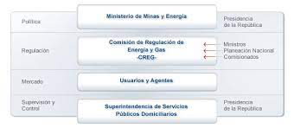
Colombia

Slide 16
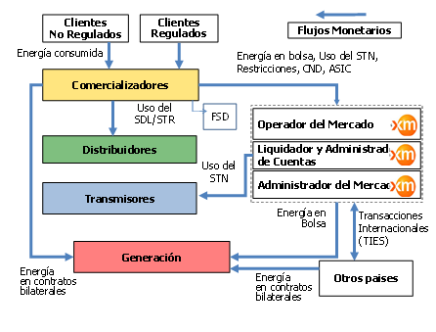
Colombia

Slide 17
Colombia
Política; El Gobierno Nacional está encargado de diseñar la política del sector, a través del Ministerio de Minas y Energía.
Regulación; La Comisión de Regulación de Energía y Gas (CREG) es la encargada de reglamentar, a través de normas jurídicas, el comportamiento de los usuarios y las empresas con el objetivo de asegurar la prestación de estos servicios públicos en condiciones de eficiencia económica con una adecuada cobertura y calidad del servicio.
Mercado: Está compuesto por los usuarios que se clasifican en regulados y no regulados, y los agentes.
Regulados
Persona natural o jurídica cuyas compras de electricidad están sujetas a tarifas establecidas por la Comisión de Regulación de Energía y Gas. Aquí está la mayoría de usuarios comerciales, oficiales y los residenciales clasificados por estratos socioeconómicos, y algunos industriales.
No regulados
Persona natural o jurídica que realiza una demanda de energía superior a 2 Mega vatios (2Mw). Ellos pueden negociar libremente los costos de las actividades relacionadas con la generación y comercialización de energía. En este nivel de consumo están industriales y comerciales que son grandes consumidores.

Slide 18
Colombia
Agentes
Llevan la energía al usuario final (generadores, transportadores, distribuidores, comercializadores y administradores).
Generadores
Transportadores
Distribuidores
Comercializadores
Administradores

Slide 19
Colombia
En US dólares 0.1223/kWh a regulado y 0.11852/kWh no regulado

Slide 20
Sector Eléctrico Chileno

Slide 21
Chile
Las actividades de generación, transporte y distribución de electricidad son desarrolladas en Chile por el sector privado, cumpliendo el Estado una función reguladora, fiscalizadora y subsidiaria.
Los organismos del Estado que participan en la regulación del sector eléctrico en Chile son principalmente:
La Comisión Nacional de Energía es funcionalmente descentralizada y autónoma, se relaciona directamente con el Presidente de la República. Su función es :
    Elaborar y coordinar los planes, políticas y normas necesarias para el buen funcionamiento y desarrollo del sector energético nacional
    Asesorar a los organismos de Gobierno en todas aquellas materias relacionadas con la energía. Calcular los precios regulados que la legislación ha establecido (informes técnicos).
    Informa al Ministerio de Economía cuando se plantean divergencias entre los miembros de los CDEC, a objeto que dicho ministerio resuelva.

Slide 22
Chile
El Ministerio de Economía, en el sector eléctrico es el encargado de:
  Fijar las tarifas de distribución eléctrica,
  Fijar los precios de nudo
La Superintendencia de Electricidad y Combustibles es un organismo descentralizado que se relaciona con el Gobierno por intermedio del Ministerio de Economía, Fomento y Reconstrucción. Está encargada de:
  Fiscalizar y supervigilar el cumplimiento de las leyes, reglamentos y normas técnicas
  Otorgar concesiones provisionales e informar al MinEc. sobre solicitudes de concesión definitivas que se refieran a distribución de electricidad y a la instalación de centrales hidráulicas, subestaciones eléctricas y líneas de transmisión
  Verificar la calidad de los servicios prestados.

Slide 23
Chile
Usuarios que registren un consumo mensual menor a 250 : 0.1501 US$/kWh)

Slide 24
Sector Eléctrico Costarricense

Slide 25
Costa Rica
El sector eléctrico de Costa Rica se caracteriza por una amplia participación del Estado en los ámbitos de la política, la planificación y la regulación, así como en el de la operación.
De entre los diferentes organismos estatales que participan en el mercado eléctrico destaca el Instituto Costarricense de Electricidad (ICE), responsable del desarrollo de los recursos hidroeléctricos y geotérmicos, de la planificación de la expansión y la operación del sistema interconectado, de la red de transmisión y de la distribución en la mayor parte del país.
La participación del sector privado en este sector es, todavía, muy pequeña y delimitada a ciertos ámbitos

Slide 26
Costa Rica
La definición de políticas y planes del sector energía es responsabilidad de la Dirección Sectorial de Energía (DSE), perteneciente al Ministerio de Ambiente, Energía y Telecomunicaciones (MINAET). La Autoridad Reguladora de los Servicios Públicos (ARESEP) es responsable de la fijación de las tarifas del servicio público de electricidad, de acuerdo con el principio de servicio al costo.

Slide 27
Costa Rica
En líneas generales la política adoptada en el sector eléctrico costarricense ha consistido en lo siguiente:
Mantenimiento de la propiedad pública de las principales empresas (ICE y CNFL).
Participación y fortalecimiento de empresas públicas municipales y cooperativas en las fases de producción y distribución de la cadena de valor de los servicios eléctricos.
Permitir la participación privada en el segmento de generación eléctrica hasta un 15%. (ley 7200) - Permitir a las empresas privadas generar a través de fuentes renovables un 15% adicional de electricidad al permitido por la ley 7200. En este caso la compra de la electricidad deberá realizarse mediante licitación. –
Único comprador a los generadores privados, el ICE. - Planificación de corto, mediano y largo plazo realizada por un ente estatal, responsable del suministro eléctrico, el ICE. - Transmisión y centro de control de energía propiedad y dirigida por el ICE

Slide 28
Costa Rica
Sistema con precios regulados bajo el principio de servicio al costo (el precio debe cubrir los costes más un que permita invertir para cubrir el aumento futuro de la demanda).
Bloque 0-140 kWh US $ 0.1427

Slide 29
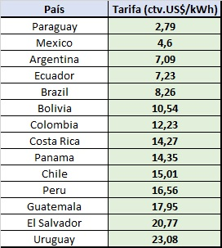
TARIFAS 2022

Slide 30
Sector Eléctrico Guatemala

Slide 31
INDUSTRIA ELÉCTRICA ANTES DE LA REFORMA 1996
INDE (Instituto Nacional de Electrificación) Rector de sector (generación, transmisión y distribución en 19 departamentos del país). Monopolio, sin capacidad financiera, sector eléctrico financieramente quebrado y sin participación privada
EEGSA (Empresa Electrica de Guatemala), Distribuidora en 3 departamentos del país (Guatemala, Sacatepéquez, Escuintla) con capital mixto
Oferta de energía y potencia insuficiente, 4 años de racionamientos a todo el país por periodos de 4 a 12 horas. Tarifas con manejo político y sobre todo insuficientes. Los sistemas de generación y transmision sin mantenimiento. Alguna empresas municipales de distribución con condiciones financieras extremas

Slide 32
INDUSTRIA ELÉCTRICA A PARTIR DE LA LEY GENERAL DE ELECTRICIDAD DECRETO 93-96

Slide 33
INDUSTRIA ELÉCTRICA A PARTIR DE LA LEY GENERAL DE ELECTRICIDAD DECRETO 93-96

Slide 34
ACTORES A PARTIR DE LA LEY DEL SECTOR ELÉCTRICO

Slide 35
FLUJO DE TRANSACCIONES DEL MERCADO

Slide 36
ANTES DE 1996
Tarifa eléctrica US $ .06 por kwh a los menores de 150 kwh
Tarifa eléctrica de US $ 0.10 precio Monómico para el resto de consumidores.
Electrificación total del país 48%.
Sin inversiones en generación por parte de INDE lo que provoco insuficiente oferta.
Los sistemas de transmisión sin capacidades de expansión y sin mantenimiento
Racionamientos

Slide 37
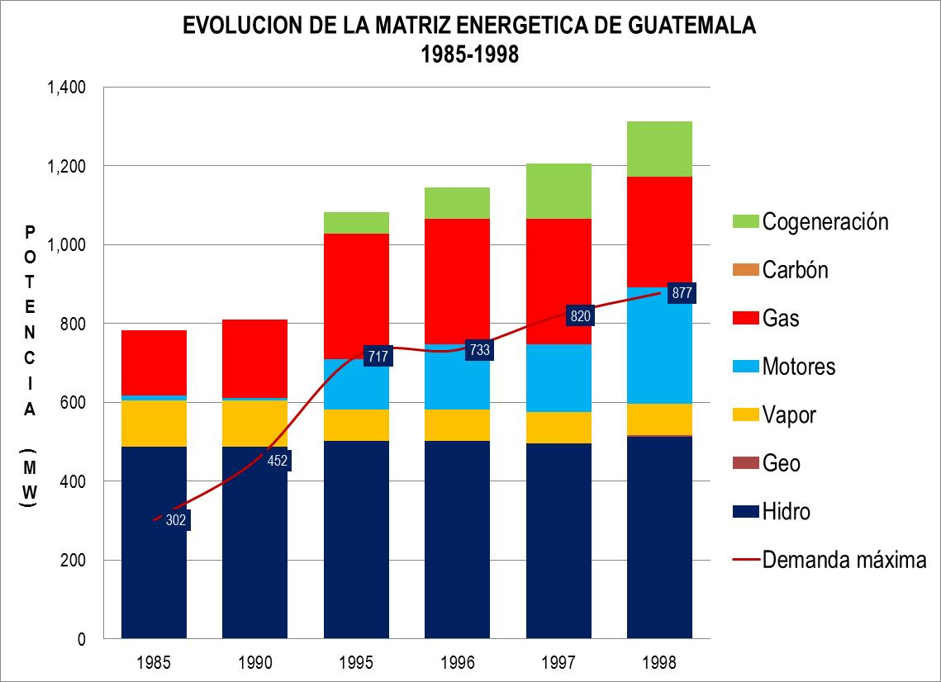
OFERTA DE GENERACIÓN DE 1985 A 1998 POR TIPO DE TECNOLOGÍA Y DEMANDA MÁXIMA DEL SISTEMA NACIONAL INTERCONECTADO. LA LEY INICIO EN 1996

Slide 38
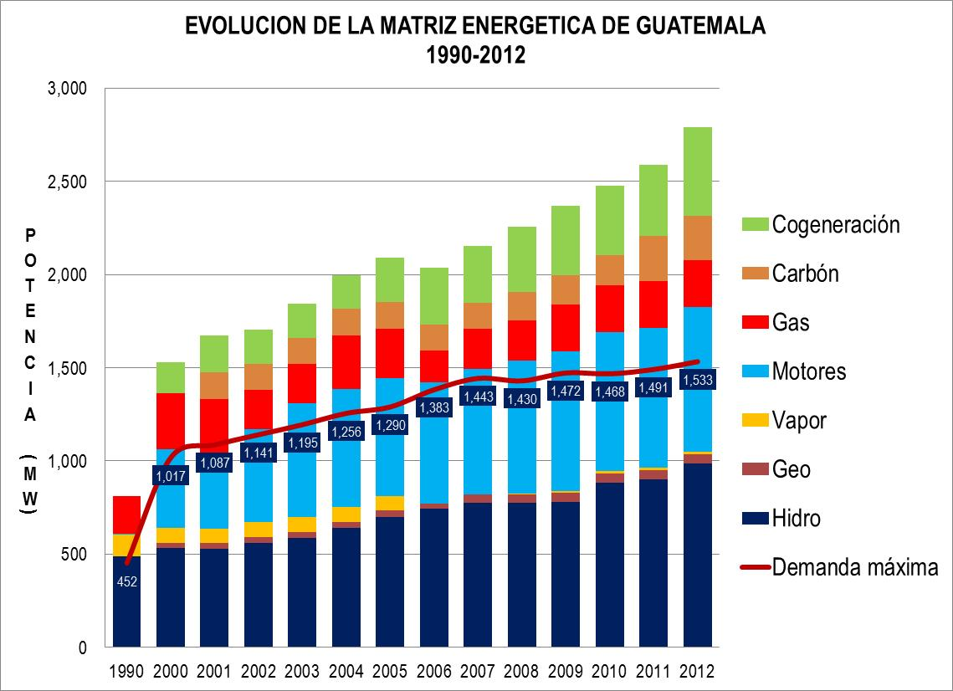
OFERTA DE GENERACIÓN DE 1990 A 2022 POR TIPO DE TECNOLOGÍA Y DEMANDA MÁXIMA DEL SISTEMA NACIONAL INTERCONECTADO.

Slide 39
CAPACIDAD INSTALADA VRS EFECTIVA 2012 a 2016

Slide 40
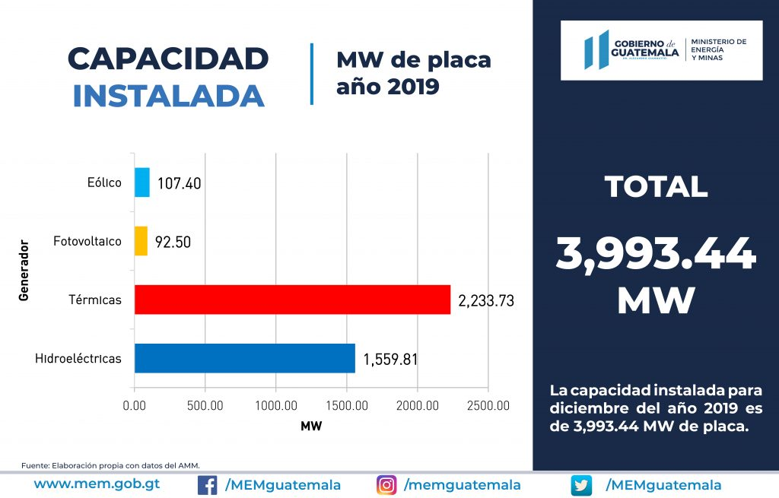

Slide 41
CAPACIDAD EFECTIVA EN EL SISTEMA ELECTRICO NACIONAL DICIEMBRE DE 2021

Slide 42
PARTICIPACIÓN EN PRODUCCIÓN DE ENERGÍA POR TIPO DE TECNOLOGÍA 2021

Slide 43
AGENTES
1996
3 ACTORES

Slide 44
CARACTERIZACIÓN

Slide 45
COBERTURA

Slide 46
PRECIO PROMEDIO USUARIO FINAL

Slide 47
EVOLUCIÓN TARIFAS
EEGSA aplica tarifa por kWh
Precio en 2000: Q3.50 (US $ 0.47)
Precio en 2010: Q2.80 (US $ 0.37)
Precio en 2013: Q2.37 (US $ 0.32)
Precio en 2017: Q1.14 (US $ 0.15)
Precio en 2018: Q1.17 (US $ 0.15)
Precio en 2021: Q1.23 (US $ 0.16)
Y tarifa social para consumidores menores de 75 kwh mes desde el 2002, tarifa de US $ 0.09, se financia con subsidio que traslada el gobierno

Slide 48
Reflexiones finales

Slide 49
Primeras conclusiones
Leyes Marco
Un Rector sectorial
Actores definidos de forma variada.
Sistemas Nacionales interconectados
Interconexiones regionales o entre países
Participación del Estado

Slide 50
Primeras conclusiones
Inversiones mayoritarias del Sector Privado
Subvenciones transparentes a los mas pobres
No todos los países planifican su sector eléctrico sistemáticamente
Programas de electrificación rural
Inversiones en Transporte
Programas permanentes de reducción de perdidas

Slide 51
Sector intensivo en inversiones permanentes
Flujos financieros relevantes
Contratos de generación de largo plazo (80%) y de oportunidad (20%), esquemas de competencia
Sistemas de transmisión agiles y con capacidades de intercambio
Reguladores muy fuertes y con autonomía, estructuras técnicas solidas
Operadores del mercado autónomos
Tarifas reales ( subsidios transparentes)

Slide 52
Inversiones estratégicas en reducción de perdidas
Reglas claras y de largo plazo
Concursos públicos nacionales e internacionales competitivos
Industria eminentemente técnica
Decisiones políticas

